Slide 1
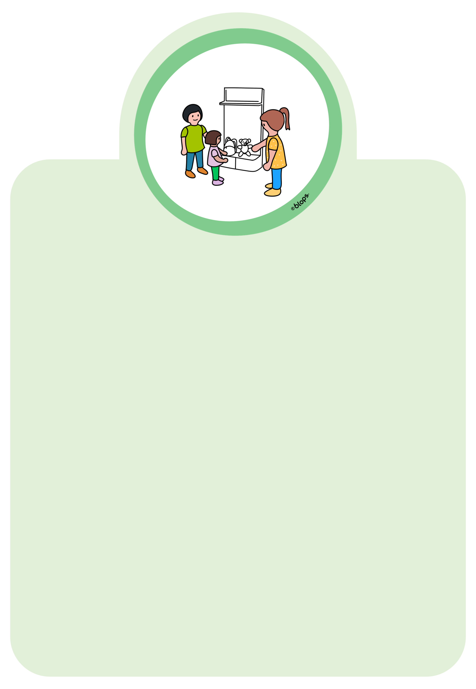
Tulo

Slide 2
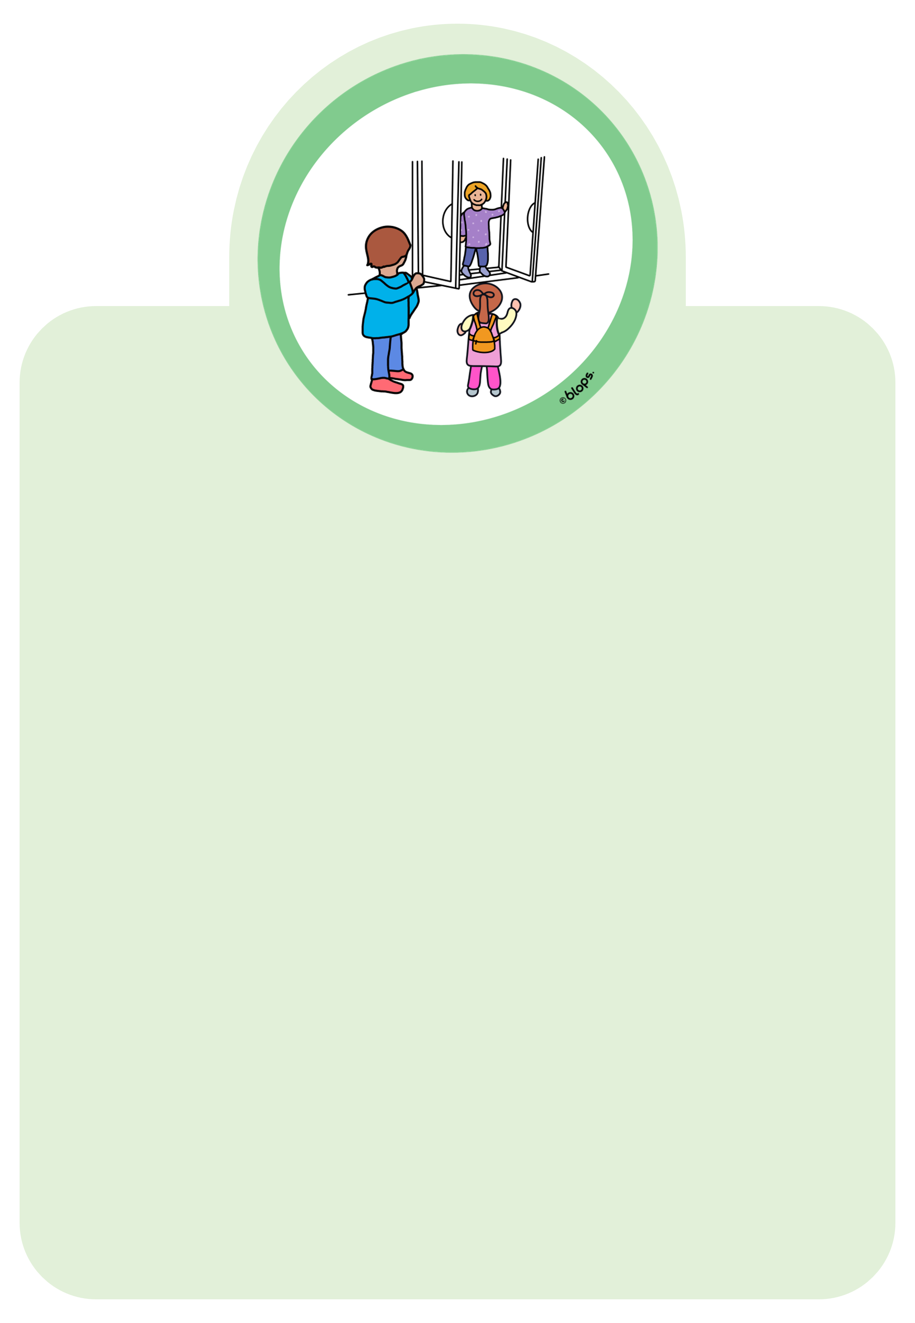
Kotiinlähtö

Slide 3

Aamupuuhat

Slide 4

Iltapäiväpuuhat

Slide 5

Aamupala

Slide 6
Lounas

Slide 7
Välipala

Slide 8

Pienryhmät

Slide 9
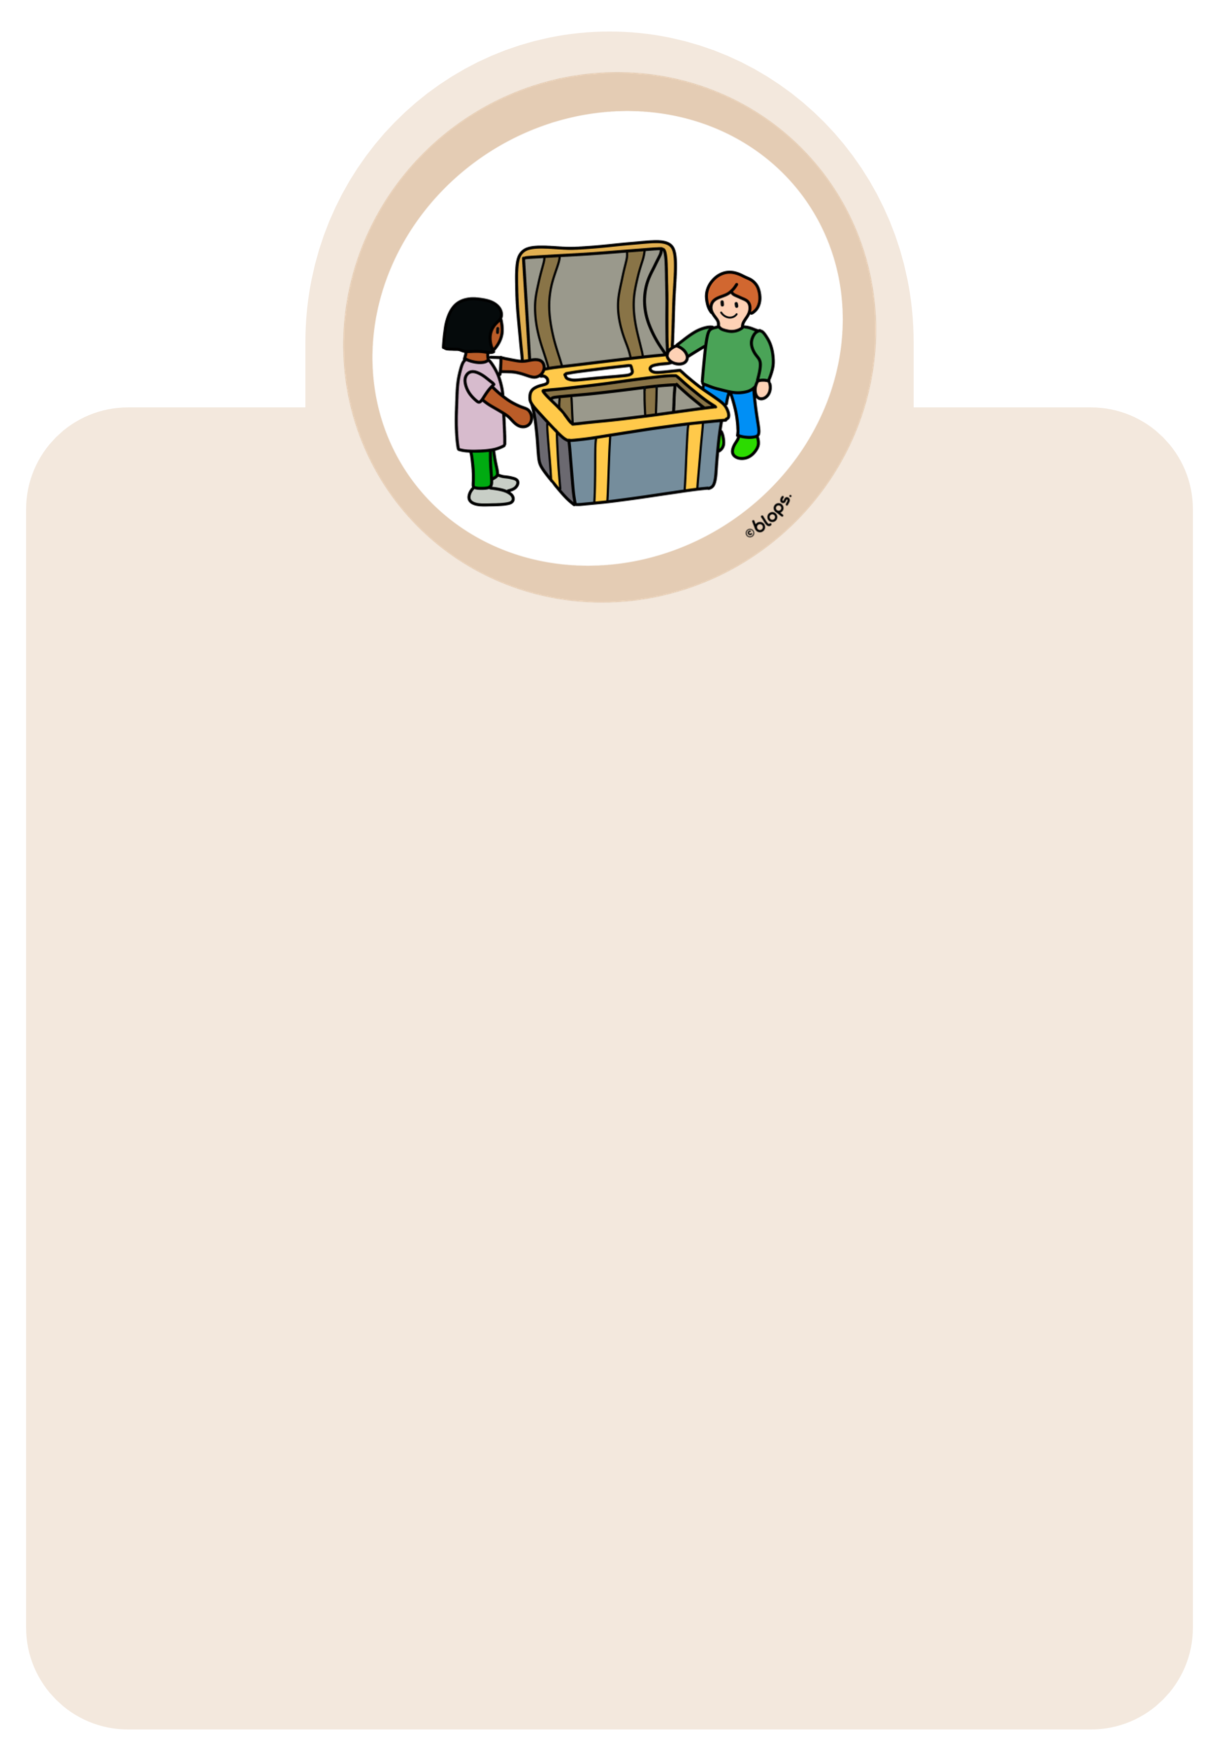
Leikki

Slide 10

Ulkoilu

Slide 11

Lepohetki

Slide 12

Siirtymä

Slide 13

Siirtymä

Slide 14

WC

Slide 15
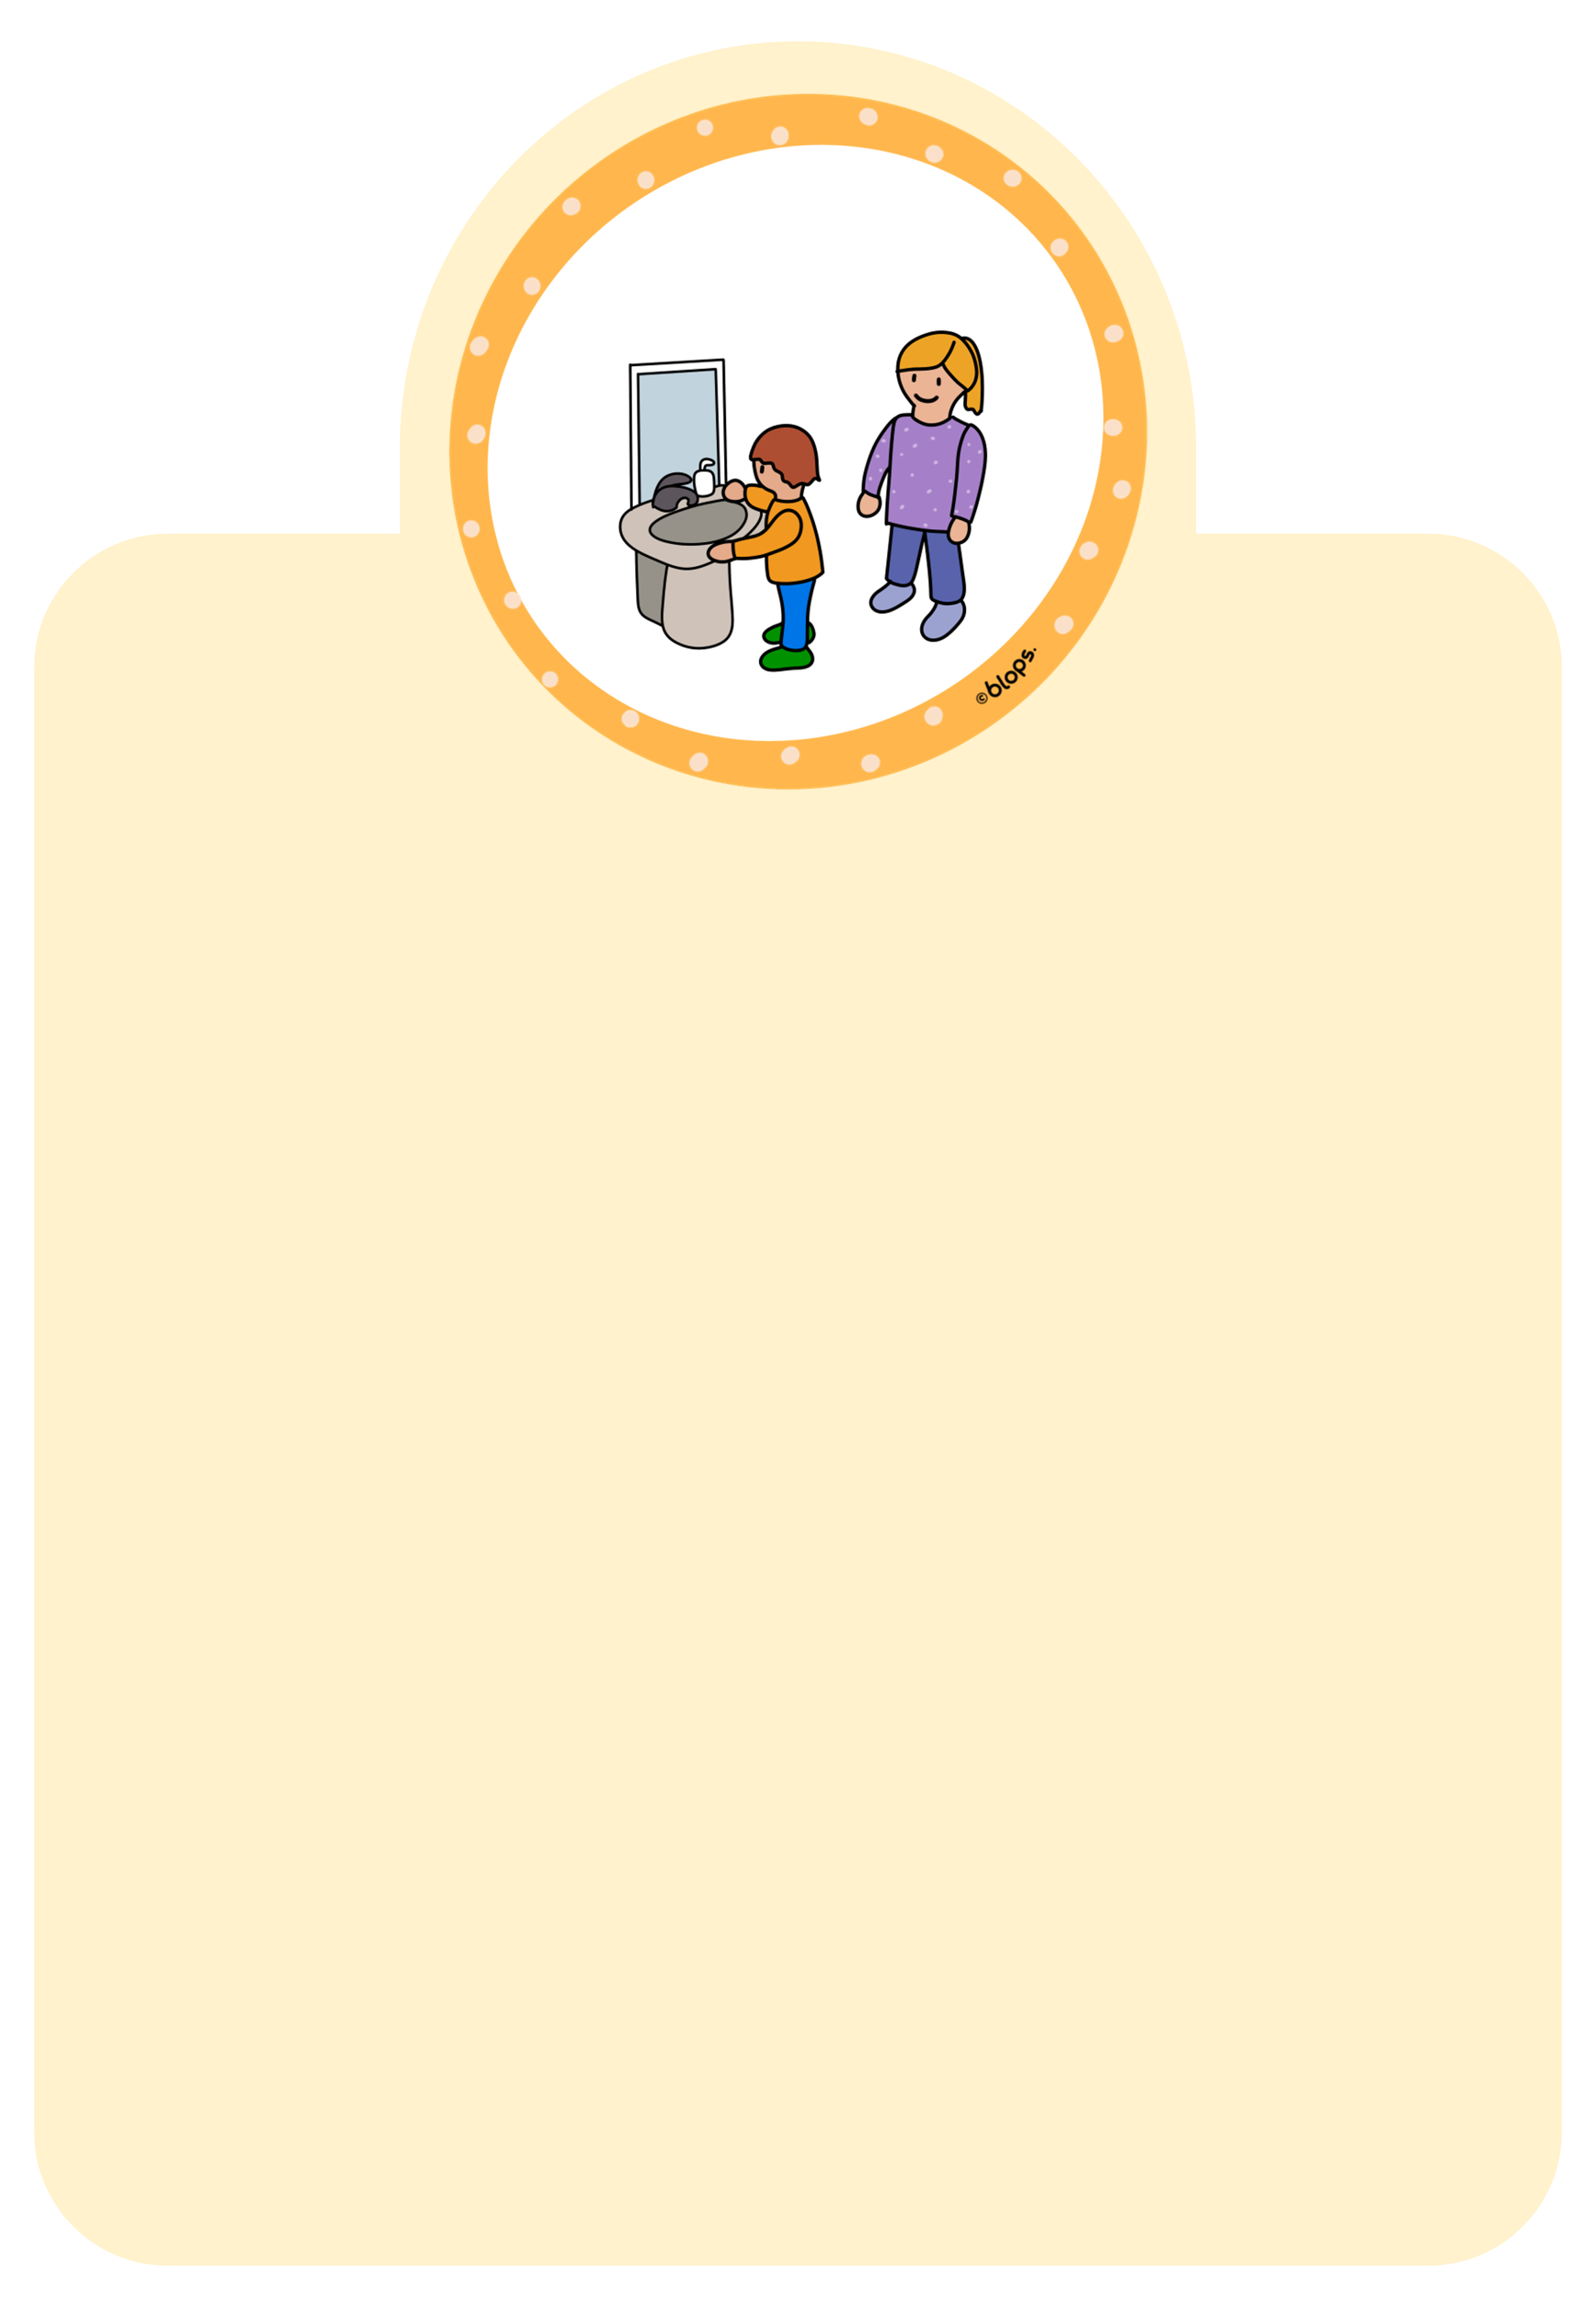
Käsienpesu

Slide 16


